Slide 1



ICE BREAKING
방법
ICE BREAKING

Slide 2

몸풀기
방법
찌뿌두둥!!!
몸 한번 풀어볼까요!!

Slide 3

인사하기
방법
방법
서로 큰소리로 인사합시다
“안녕하십니까!”
“반갑습니다!!”
저는 홍길동 입니다.

Slide 4
PEOPLE 빙 고 !!!
방법
방법
A4용지에 가로 *6 세로*6의 표(36칸)를 그린다.
맨 첫 칸에 자신의 이름을 쓴다.
나머지 15칸의 빈칸은 지금 함께 수업을 받고 있는
교육생들의 이름으로 채워 나간다.
서로 서먹하기 때문에 자신의 이름을 먼저 알려주고
상대의 이름을 받아 적어야 한다.
(가장 빨리 이름을 채운 교육생에겐 상품)
4. 36칸이 다 채워지면 빙고를 시작한다. (2줄)

Slide 5

교재에 이름 쓰기
방법
교재 표지나 뒷면에 10초안에
사람을 그린다.
2. 사람을 그린 후 옆 동료에게
자신의 교재를 넘겨서 그 그림에
대한 간단한 느낌을 적어주게 하고
진행자는 그림에 대한 피드백을
실시한다
3. 그림설명이 끝나면 그림에 자신의
소속부서나 이름을 쓴다.

Slide 6
혼자왔습니다
방법
혼자 왔습니다
끝까지 혼자 온 사람은?

Slide 7
말이 꼬여요~~~
방법
부 산 재 첩 국
지 리 산 산 삼
찜 샤 브 샤 브
개 샬 샥 스 핀

Slide 8
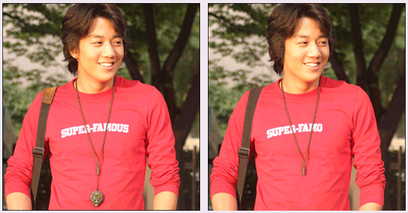
틀린 그림 찾기 (연습)

Slide 9
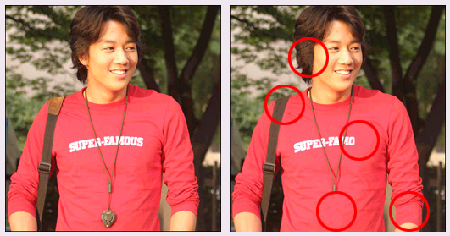
틀린 그림 찾기 (연습)

Slide 10
Brain Survival
주제 : 농심 스낵
새
쫄
면
우
양
파
낵
파
깜
새
병
스

Slide 11
Brain Survival
농
농
놈
농
농
농
논
농
농
눔
농
농
농
궁
농
농
뇽
농
놉
농
놀
농
농
농

Slide 12

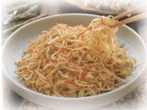
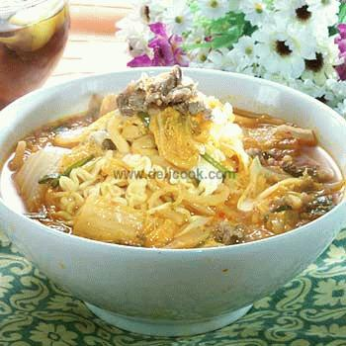
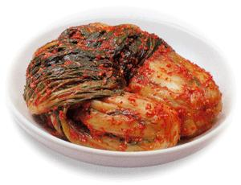
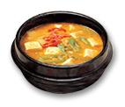
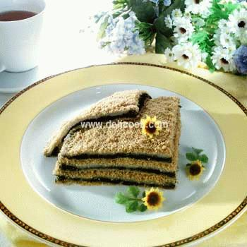
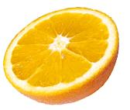
Brain Survival
써니가 먹은 음식은 과연…..?

Slide 13
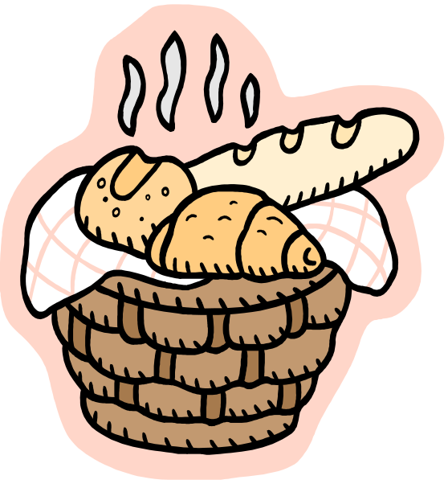
Brain Survival
써니가 먹은 음식은 과연…..?
써니가 세 번째로 먹은
음식은 과연 어떤 것일까요?
정담 :김 치

Slide 14

Brain Survival
숫자 맞추기
10, 7, 6, 5, 9, 8, 2, 13, 1

Slide 15
Brain Survival
문제 : 뒤에서 세 자리를 대시오
정답: 2, 13, 1
8, 7, 10, 4, 9, 6, 12, 7, 18

Slide 16
Brain Survival
문제 : 뒤에서 다섯 자리를 대시오
정답: 9, 6, 12, 7, 18

Slide 17
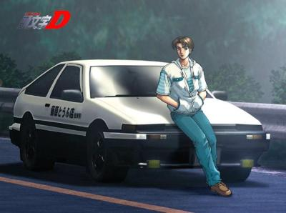
Brain Survival
그림이 조각이 났어요~~~
1
2
3
4
5

Slide 18
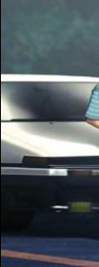
Brain Survival
그림이 조각이 났어요~~~
몇 번째
조각그림 일까요?
1
1
1
1
1
정답은?
3번

Slide 19
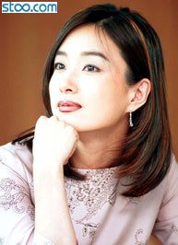
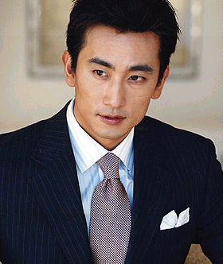

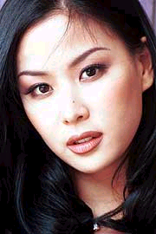
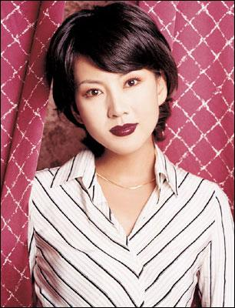
Brain Survival
퍼즐 맞추기
1 2 3 4 5
2 7 8 9 10

Slide 20
Brain Survival
퍼즐 맞추기
나는….몇 번에 있을까요?
3
6

Slide 21
환영합니다
환영합니다

